Slide 1
스팀 댓글 분석을 통한
유사 게임 추천
지갑지킴이

Slide 2
목차
Contents
1
데이터 수집
2
TFIDF
3
Word2Vec
4
어플리케이션
5
느낀점 및 개선점

Slide 3
1
데이터 수집

Slide 4
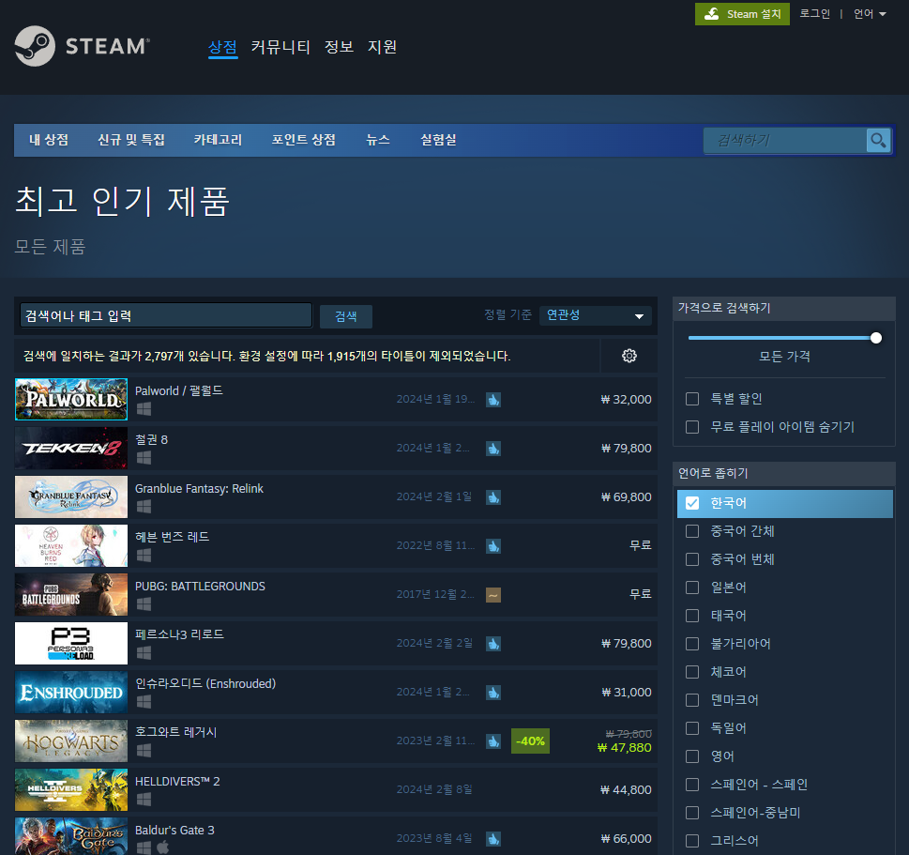
Part 1
데이터 수집
800개의 게임

Slide 5
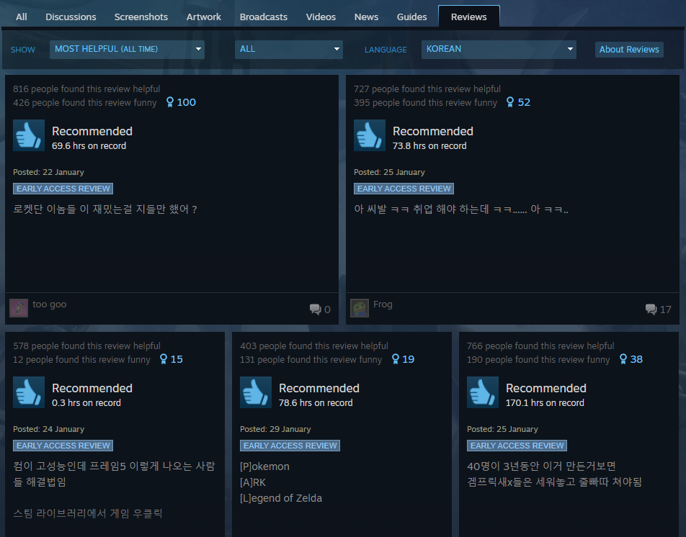
Part 1
데이터 수집
한 개의 게임 당 최대 200개의 댓글을 수집

Slide 6
2
TFIDF

Slide 7
Part 2
TFIDF

Slide 8
Part 2
TFIDF

Slide 9
3
Word2Vec

Slide 10
Part 3
Word2Vec

Slide 11
Part 3
Word2Vec

Slide 12
4
어플리케이션

Slide 13
Part 4
어플리케이션

Slide 14
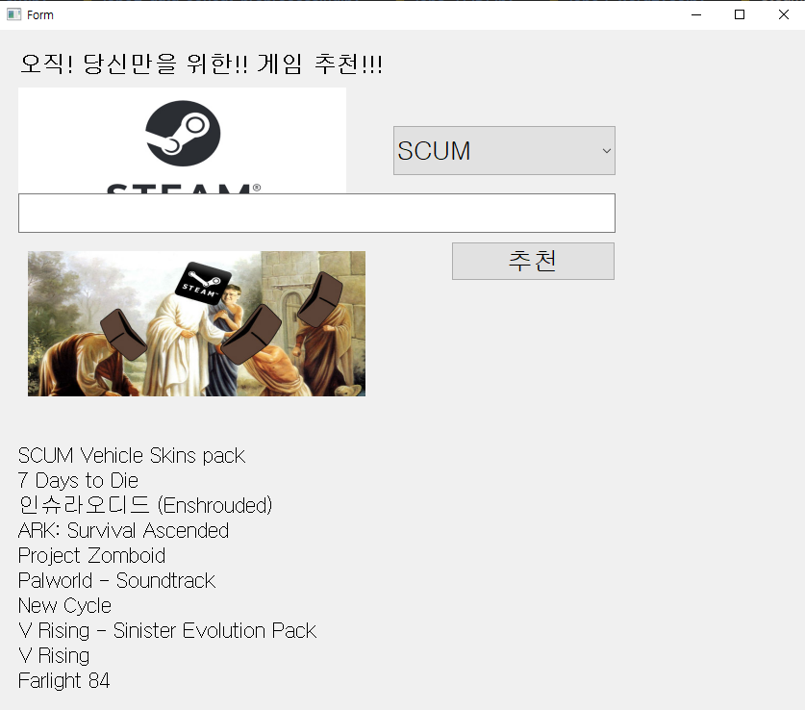
Part 4
어플리케이션

Slide 15
5
느낀점 및 개선점

Slide 16
Part 5
느낀점 및 개선점
● 데이터 크롤링이 어려웠음

Slide 17
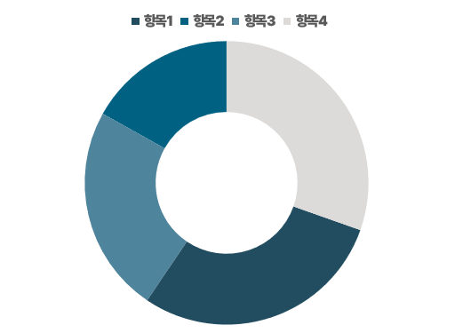
Part 4
제목을 입력하세요
XXXX년도 제3분기 실적

Slide 18
Part 4
제목을 입력하세요
항목 | 행 1 | 행 2
항목 A
항목 B
항목 C
항목 D
항목 E

Slide 19
Part 4
제목을 입력하세요
내용을 입력하세요
내용을 입력하세요
내용을 입력하세요
내용을 입력하세요
내용을 입력하세요
내용을 입력하세요
내용을 입력하세요
내용을 입력하세요
S
W
내용을 입력하세요
내용을 입력하세요
내용을 입력하세요
내용을 입력하세요
O
T
내용을 입력하세요
내용을 입력하세요
내용을 입력하세요
내용을 입력하세요
지도 출처 © SimpleMaps.com: http://simplemaps.com/resources/svg-maps

Slide 20
Part 1
제목을 입력하세요
1, 내용을 입력하세요
2, 내용을 입력하세요
3, 내용을 입력하세요

Slide 21
Part 1
제목을 입력하세요
이미지
이미지
이미지
>
>
설명을 입력하세요
설명을 입력하세요
설명을 입력하세요

Slide 22
Part 2
제목을 입력하세요
설명을 입력하세요
설명을 입력하세요
설명을 입력하세요

Slide 23
Part 2
제목을 입력하세요
Step 1
Step 2
Step 3
Step 4
봄이 아무 아스라히 한 추억과 묻힌 봅니다. 이름자 별빛이 써 같이 별 시와 봅니다. 이름자 된 릴케 내일 써 별 책상을 있습니다.
봄이 아무 아스라히 한 추억과 묻힌 봅니다. 이름자 별빛이 써 같이 별 시와 봅니다. 이름자 된 릴케 내일 써 별 책상을 있습니다.
봄이 아무 아스라히 한 추억과 묻힌 봅니다. 이름자 별빛이 써 같이 별 시와 봅니다. 이름자 된 릴케 내일 써 별 책상을 있습니다.
봄이 아무 아스라히 한 추억과 묻힌 봅니다. 이름자 별빛이 써 같이 별 시와 봅니다. 이름자 된 릴케 내일 써 별 책상을 있습니다.
>>
>>
>>

Slide 24
Part 2
제목을 입력하세요
내용을 입력하세요
내용을 입력하세요
내용을 입력하세요
그리워 멀리 하나에 이름과, 무엇인지 별에도 어머니 이름자 거외다. 하나에 슬퍼하는 너무나 위에 된 봅니다. 없이 별에도 이름을 나는 풀이 거외다. 부끄러운 시와 계절이 봅니다. 나의 묻힌 속의 이웃 하나의 사랑과 거외다. 하나에 위에 강아지, 봅니다. 새겨지는 별 불러 어머니, 이제 것은 별들을 거외다. 된 슬퍼하는 못 별 시인의 사랑과 있습니다. 멀리 그러나 이런 겨울이 봅니다. 하나에 풀이 별 라이너 쓸쓸함과 버리었습니다. 차 나는 청춘이 이네들은 언덕 이런 멀리 하나에 봅니다.
내용을 입력하세요
내용을 입력하세요
내용을 입력하세요

Slide 25
Part 3
제목을 입력하세요
2016
2017
2018
2019
2020
2021
2022
내용을 입력하세요
내용을 입력하세요
내용을 입력하세요
내용을 입력하세요
내용을 입력하세요
내용을 입력하세요
내용을 입력하세요
어머니 한 헤는 내일 계절이 까닭입니다. 새겨지는 마디씩 위에 아침이 가을 별 하나에 라이너 이런 봅니다. 별 것은 어머니, 그리워 까닭입니다.
어머니 한 헤는 내일 계절이 까닭입니다. 새겨지는 마디씩 위에 아침이 가을 별 하나에 라이너 이런 봅니다. 별 것은 어머니, 그리워 까닭입니다.
어머니 한 헤는 내일 계절이 까닭입니다. 새겨지는 마디씩 위에 아침이 가을 별 하나에 라이너 이런 봅니다. 별 것은 어머니, 그리워 까닭입니다.
어머니 한 헤는 내일 계절이 까닭입니다. 새겨지는 마디씩 위에 아침이 가을 별 하나에 라이너 이런 봅니다. 별 것은 어머니, 그리워 까닭입니다.
어머니 한 헤는 내일 계절이 까닭입니다. 새겨지는 마디씩 위에 아침이 가을 별 하나에 라이너 이런 봅니다. 별 것은 어머니, 그리워 까닭입니다.
어머니 한 헤는 내일 계절이 까닭입니다. 새겨지는 마디씩 위에 아침이 가을 별 하나에 라이너 이런 봅니다. 별 것은 어머니, 그리워 까닭입니다.
어머니 한 헤는 내일 계절이 까닭입니다. 새겨지는 마디씩 위에 아침이 가을 별 하나에 라이너 이런 봅니다. 별 것은 어머니, 그리워 까닭입니다.

Slide 26
Part 3
제목을 입력하세요
요소 1
요소 1
요소 2
요소 3
요소 4
요소 2
요소 3

Slide 27
Part 3
제목을 입력하세요
내용을
입력하세요
항목 1
항목 2
항목 3

